Slide 1
Клавирная соната как зеркало эпохи классицизма
Урок-обобщение

Slide 2
Соната
(от итал. sonare—звучать)—одна из форм камерной инструментальной музыки, имеющая несколько частей.

Slide 3
Сонатина
(итал. sonatina—уменьшительное от sonata ) –небольшая соната, более лаконичная по размеру, значительно проще по содержанию и легче технически.

Slide 4
Инструменты, для которых первоначально сочиняли сонаты
скрипка
флейта

Slide 5
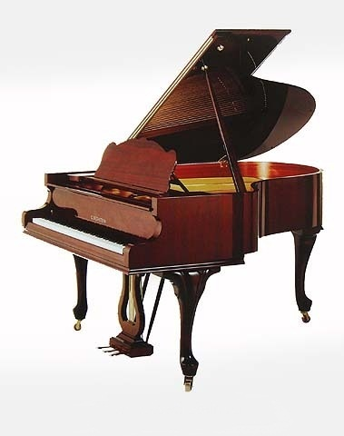
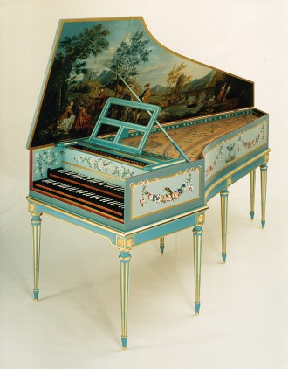
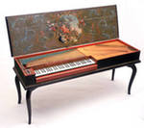
Клавир
Это общее название всех клавишных инструментов—клавесина, клавикорда, фортепиано.
Фортепиано
Клавикорд
Клавесин

Slide 6
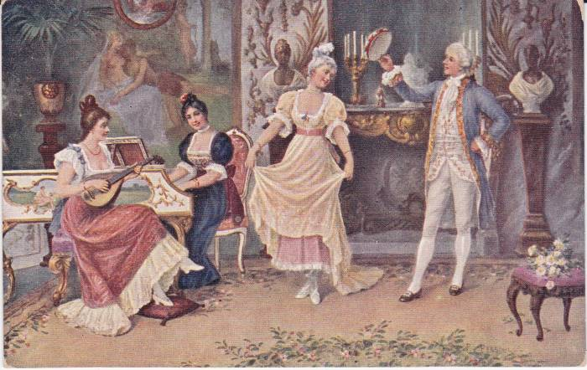
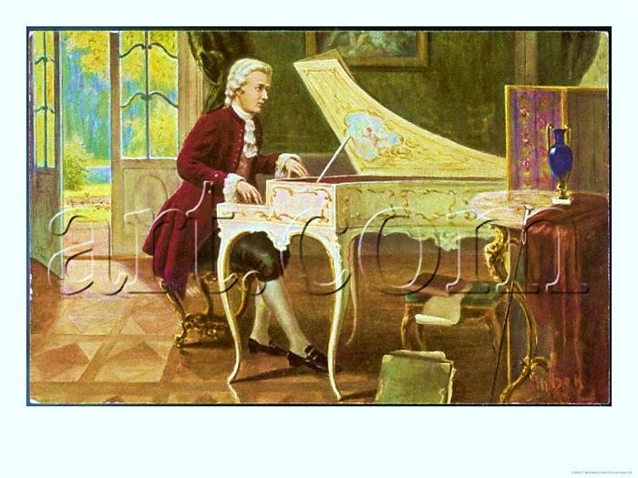
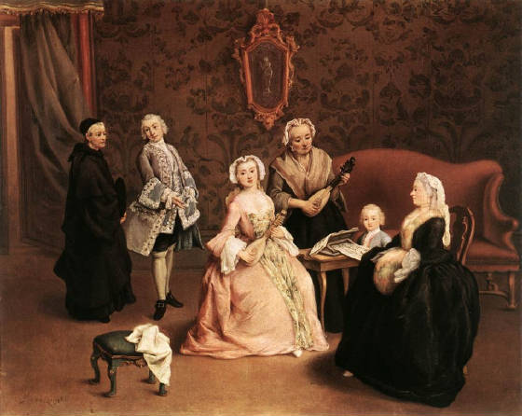
Клавирная соната
Жанр клавирной (фортепианной) сонаты достиг наибольшего расцвета в эпоху классицизма. В это время было популярно домашнее музицирование.

Slide 7
Эпоха классицизма
Классицизм (от лат. classicus—образцовый )—стиль в литературе и искусстве.
классицизм
Ясные гармонии
Строгие формы
Уравновешенные чувства.

Slide 8
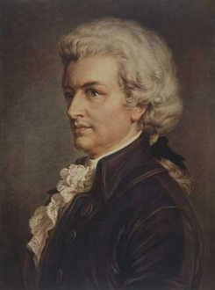
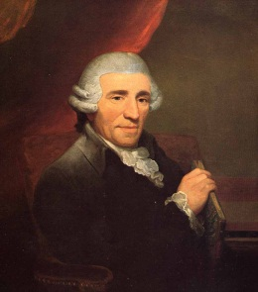
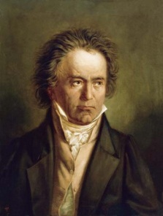
Основоположники венского классицизма в музыке
В. Моцарт
Й. Гайдн
Л. Бетховен
Венский классицизм

Slide 9
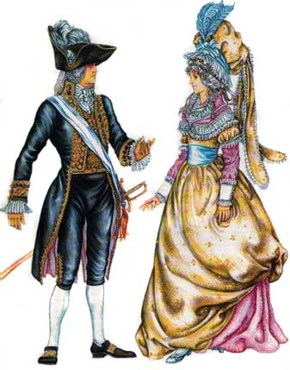
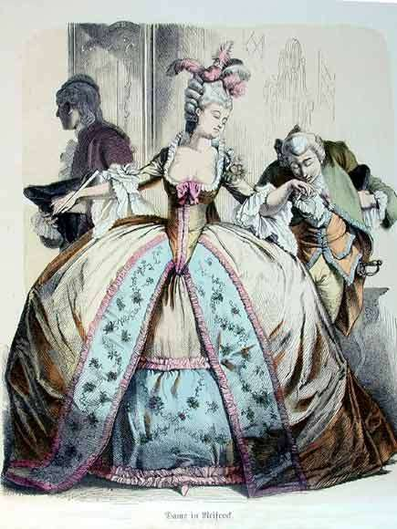
Эпоха классицизма
Так выглядели костюмы этого времени.

Slide 10
Сонатная форма
Наибольшей напряжённостью и остротой отличается первая часть сонаты, изложенная в сонатной форме.
Складывается из 3-х разделов:
Экспозиция
Разработка
Реприза

Slide 11
Первый раздел сонатной формы
экспозиция
Главная партия
Основная тональность
Побочная партия
Тональность доминанты

Slide 12
Второй раздел сонатной формы
разработка
Противопоставление партий
Видоизменение партий
«Переплетение» партий

Slide 13
Третий раздел сонатной формы
реприза
Главная партия
Основная тональность
Основная тональность
Побочная партия

Slide 14
Возможный раздел сонатной формы
Закрепляется тональность
Звучат основные темы
Снимаются контрасты
кода

Slide 15
Вторая часть сонаты
Музыка передаёт
неторопливое течение
мысли, воспевает красоту
чувств, рисует
изысканный пейзаж.

Slide 16
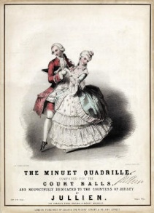
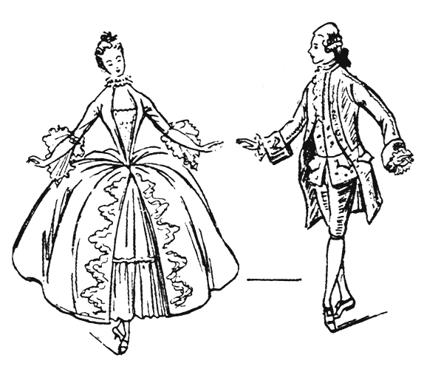
Третья часть сонаты(финал)
Финалы сонат исполняются обычно в быстром темпе и имеют
танцевальный характер, например менуэта.

Slide 17
Рондо
A
B
A
C
А
D
Часто финалы классических
сонат пишутся в форме рондо
(от итал. rondo—круг).
А—рефрен(основная тема)
B,С,D—контрастные эпизоды
Схема формы рондо

Slide 18
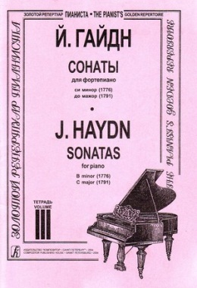
Композиторы эпохи классицизма
Йозеф Гайдн(1732—1809 )—
австрийский композитор
Играл на клавесине, скрипке,
альте и фортепиано. Написал
около 60 сонат.

Slide 19
Композиторы эпохи классицизма
Ян Ванхал ( 1739—1813 )—известный чешский композитор,
пианист и виолончелист. Работал
преподавателем фортепиано в Вене. Был знаком с Моцартом и
Гайдном, выступал вместе с ними.

Slide 20
Композиторы эпохи классицизма
Доминико Чимароза
(1749—1801)—известный
итальянский оперный
композитор, автор сонат
для клавесина.

Slide 21
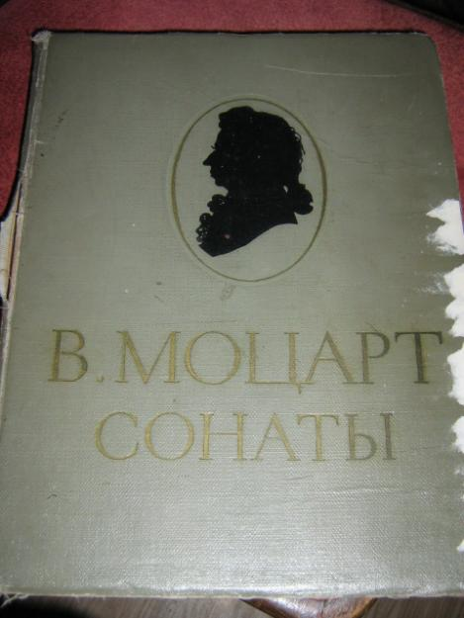
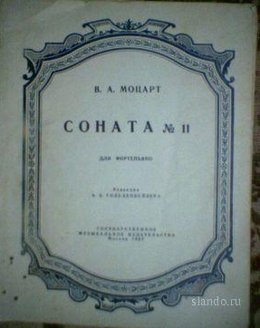
Композиторы эпохи классицизма
Вольфганг Амадей Моцарт(1756—1791)— гениальный австрийский композитор. Играл на скрипке, клавесине, фортепиано. Начал сочинять музыку с 3 лет. Написал свыше 30 сонат.

Slide 22
Композиторы эпохи классицизма
Даниель Штейбельт(1765— 1823)—
немецкий пианист, композитор и
дирижёр. Гастролировал как пианист
и дирижёр во многих европейских
городах. Написал свыше 100 сонат.

Slide 23
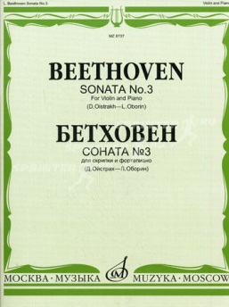
Композиторы эпохи классицизма
Людвиг ван Бетховен(1770-1827)
—величайший немецкий
композитор пианист и дирижёр.
Написал 32 фортепианных сонаты.

Slide 24
Композиторы эпохи классицизма
Антон Диабелли (1781—1858)—
Известный австрийский нотоиздатель,
композитор. Ученик Гайдна.
Преподавал игру на фортепиано и
гитаре в Вене.

Slide 25
Библиографический список
Алексеев А. История фортепианного искусства.— М., «Музыка», 1988
Валькова В. Соната. В кн.: Большая Советская Энциклопедия. т. 24 кн. 1-я.—М., «Советская Энциклопедия», 1976
Кюрегян Т. Кода. В кн. :Музыкальный энциклопедический словарь. / Гл. ред. Г. В. Келдыш.— М., «Советская энциклопедия»,1990
Милич Б. Воспитание ученика пианиста.— М., «КИФАРА», 2002
Михеева Л. Музыкальный словарь в рассказах.— М., «Советский композитор», 1986
Музыка. Полная иллюстрированная энциклопедия: энциклопедический словарь от А до Я . Под ред. В. М. Хорос , «Издательство Астрель», 2008
Музыка на все времена. т.3 Гайдн. – М., Межрегиональное агенство информации «Вся Россия», 2007
Музыка на все времена. т.4 Моцарт.—М., Межрегиональное агенство информации «Вся Россия», 2007
Музыка на все времена. т.5 Бетховен.—М., Межрегиональное агенство информации «Вся Россия», 2007
Попова Т. Соната.— М., МУЗГИЗ,1962
Рубинштейн А. Лекции по истории фортепианной литературы.—М., «Музыка», 1974
Холопов Ю. Сонатная форма . В кн.: Музыкальный энциклопедический словарь. / Гл. ред. Г.В. Келдыш.—М., «Советская энциклопедия», 1990

Slide 26
Интернет-ресурсы
http //images. yandex. ru (Яндекс-картинки)
http//dic. academic. ru
http//ru. wikipedia/. org

Slide 27
Спасибо за внимание!
Презентацию подготовила преподаватель МОУ ДОД ДШИ им.
С. С. Прокофьева з. д. ВМО Ясинская Т. В.

